Slide 1
A sötét kor (12-9. század)
A sötétség jelentése:
- alacsonyabb civilizációs szint
- nincs írás + kevés helyről kevés régészeti lelet
Források:
- régészet
- Homérosz eposzai (nem eseményekről, hanem társ., pol., gazd., kult. viszonyokról tájékoztatnak)

Slide 2
Sötét kori gazdaság és társadalom
Kis falvak, melyek nem kapcsolódnak egy központhoz
Általános a szegénység, a társ. különbségek jelentéktelenek
Nincsenek specializálódott iparágak, gyenge minőségű a termelés
Az állattenyésztés a jellemző (9. századtól újra földművelés).
Hamvasztás (8. századtól újra elhantolás)
A távolsági kereskedelem megszűnt, önellátás (csak a föníciaiak kereskedtek a 8. századig)

Slide 3
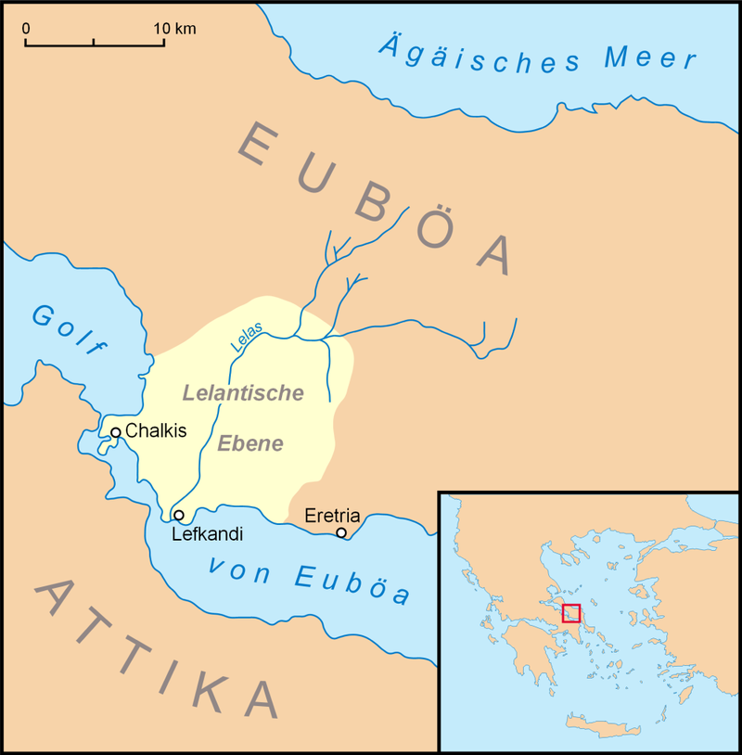
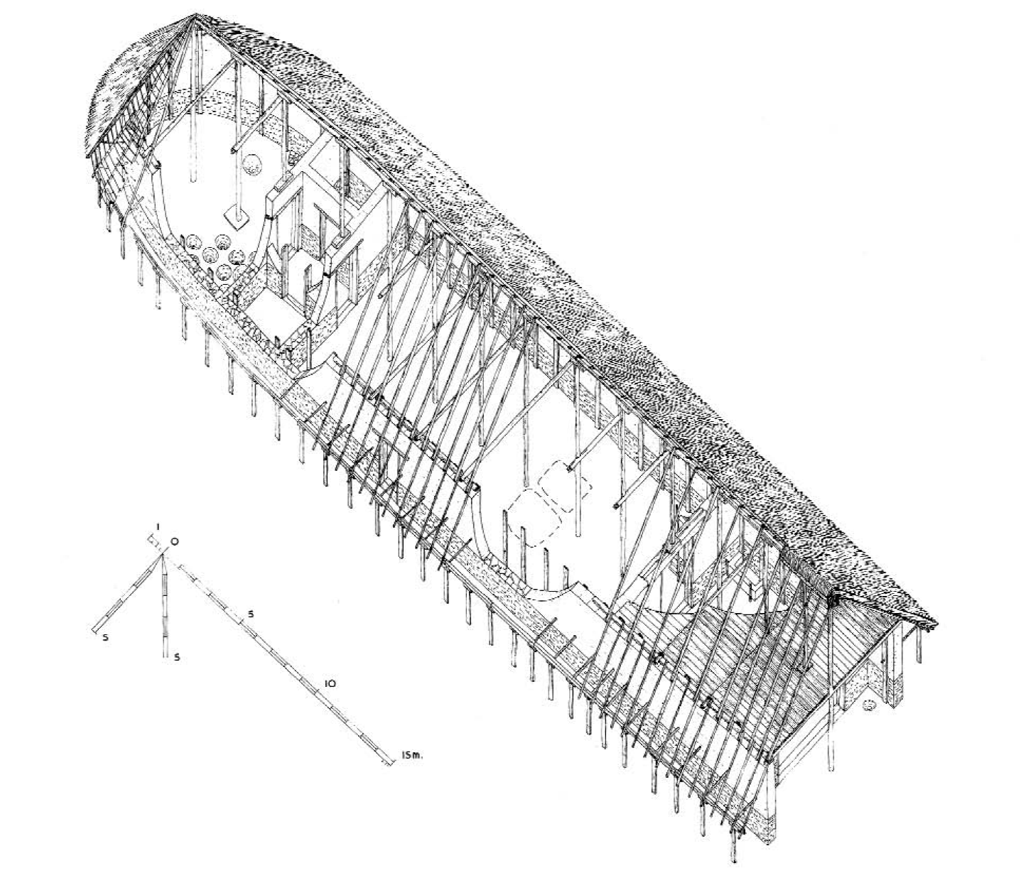
Fő kérdés: Mennyire volt kontinuitás?
(Nagy területi különbségek: szélső területeken kisebb az elnéptelenedés, Égei-tenger mentén gyorsabb a talpraállás)
Lefkandiban a baszileusz háza
50x10 méter
Távoli területekről származó aranyékszerek: nem egész Hellasz szegény

Slide 4
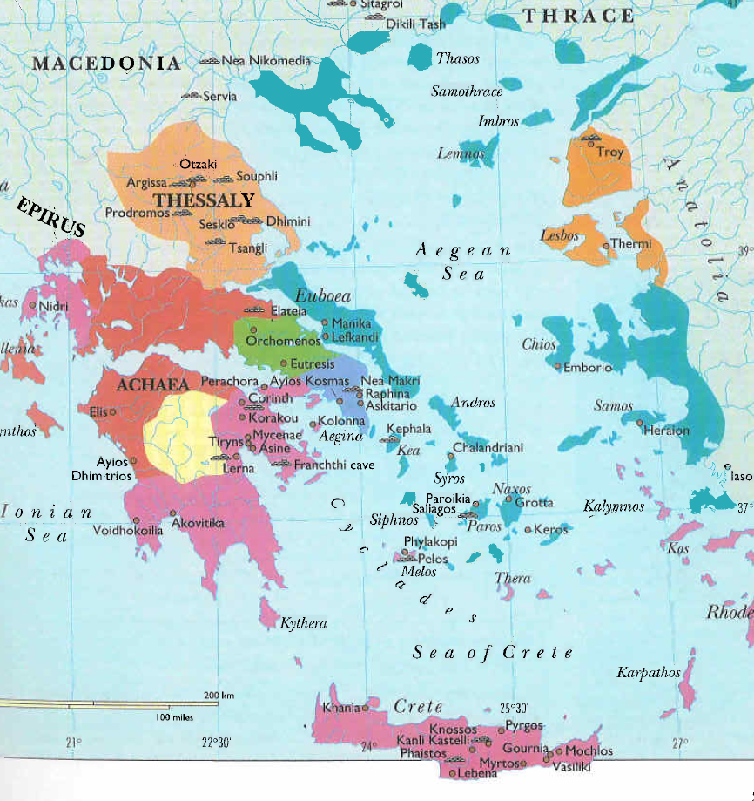
A görög törzsek vándorlásai
11-10. század
Főleg beszivárgás az elnéptelenedett területekre
A 11. század közepe az anyagi kult. mélypontja, de ekkor a technológiai újítások: új kerámia +
Vashasználat terjedése
Fújtató kell
Kényszerből (pedig keményebb, tartósabb és olcsóbb mint a bronz)
>> hadszervezeti változások
>> társ.- pol. változások

Slide 5
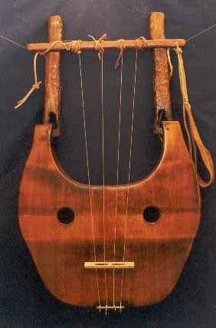
A sötét kor a homéroszi eposzok alapján
Orális KÖLTészet
Homéroszi kérdés (ki írta az eposzokat és melyik korról tájékoztatnak?) >>
Milman Parry: az eposzok több évszázad alatt jöttek létre >>
Az eposzok főleg a sötét korról tájékoztatnak
Ismétlődő elemek (bővíthetők, alakíthatók):
formulák (állandó szókapcsolatok)
  pl. „gyorslábú Akhilleusz”, „tehénszemű Héra”
elbeszélő szerkezetek (tipikus jelenetek)
  pl. „És hogy a rózsásujjú Hajnal kélt ki a ködből...”
+ hexameter
Aoidosz: alkotóművész
Rapszodosz: kb. 8. századtól, csak előadóművész
phorminx

Slide 6
AZ eposzok felhasználása történelmi forrásként
Kérdés, hogy volt-e állam: a baszileusz király vagy falusi vezető?
Egy nagyobb közösségben több baszileusz: velük a fő baszileusznak tanácskoznia kell
Nem kormányoz: nincsenek tisztségviselői és nincs udvara
A szokásjog meghatározza a jogait és kötelességeit: a döntéshozásnak és a hatalomgyakorlásnak rendje van
Mert nagy az indulat úgyis a Zeusz-táplálta királyban,
tiszte pedig Zeusztól van, a bölcs Zeusz kedveli mindig. (Il. 2. 196 sk.)
Szólj a derék Péleuszról is, ha talán valamit tudsz:
megvan-e még tisztsége a népes mürmidonok közt,
vagy már megvetik őt Hellászban, a phthíai földön,
mert a kezét meg a lábát már lenyügözte az aggkor? (Od. 11.495 skk.)

Slide 7
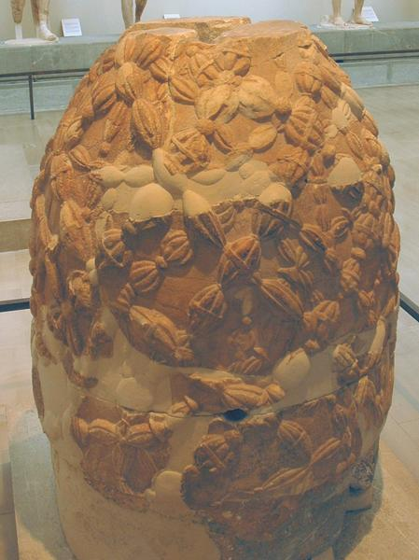
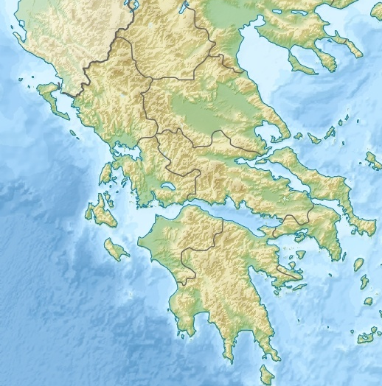
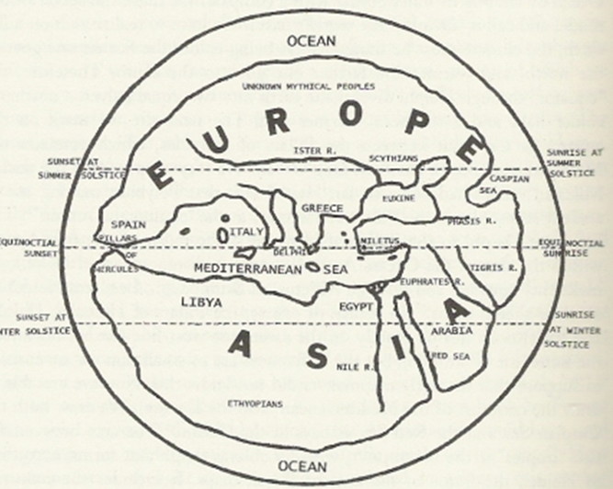
A homéroszi (sötét kori) világkép
Ókeanosz: édesvízű, minden víz belőle származik
Föld: lapos, kerek (de a 6. században már gömb)
Két kontinens (Libüa csak Ázsia egy nyúlványa)
  A világ széle felé csodalények
Olümposz: csak az 5. századtól jelentette a mai hegységet
Koszmosz: rendezett, szimmetrikus (koszmogonia, theogonia)
Omphalosz (Delphoiban)
Olümposz
Delphoi

Slide 8
a homéroszi emberkép
Az ember pszichoszomatikus egység (nem test + lélek)
Amivel gondolkodunk és érzünk, az a test része. Nincs különálló és továbbélő lélek és nincsenek lélekrészek
A legfontosabb kifejezés a mentális történések helyére a thümosz (lélegzet, éltető elv, erő)
Nem független a testtől és nem él tovább az ember halála után
<> Az archaikus kortól kezdve: az ember test + lélek (pszükhé)
A pszükhé (új jelentésben):
a testtől független és a halál után tovább él
minden mentális tevékenység helye és forrása
az ember valódi énje, lényege

Slide 9
A homéroszi istenkép
Halhatatlanok és nagyobb a hatalmuk, mint az embereknek, de
nem transzcendensek/mindenhatók/mindentudók
Rendszeresen megjelennek, alakítják az emberek életét
  A jelentős események, az emberek jelentős szándékai és emóciói az istenektől erednek
A siker és a bukás az istenektől függ:
kedvenceiket segítik – de morális megfontolások nélkül
Nem jók >> nem büntetnek v. jutalmaznak itt és a túlvilágon sem
Amit büntetnek:
  hatalmuk megkérdőjelezése
  védelmük alatt álló emberek, dolgok, intézmények megsértése
      (papok, oltalomkérők, templomok, eskü, vendégbarátság)

Slide 10
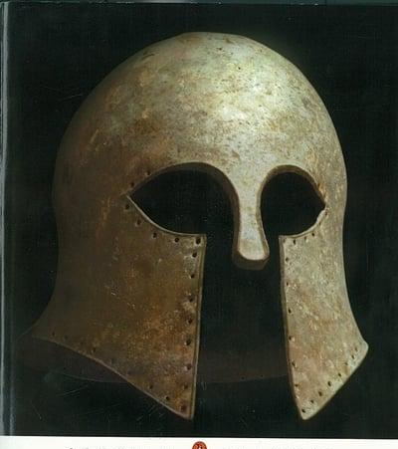
Homéroszi Túlvilágkép
Nincs halál utáni élet, csak egy öntudatlan árny marad az emberből (pszükhé), de egyesek a
Tartaroszba kerülnek: hübrisz miatt
mások Élüszionba (Boldogok szigeteire):
istenekkel fennálló családi kapcsolatok miatt
<> archaikus kor:
  az istenek jók >> jutalmaznak/büntetnek
  új lélekfogalom (halhatatlan)
  új túlvilágkép
  új erkölcsi szemlélet (az erény tesz boldoggá)

Slide 11
Homéroszi értékrend 1.
Timé: elismertség, tisztelet, presztízs: a közösség megítélésétől függ
  Alapja: katonai érdemek, vagyon, hatalom
  Egy homéroszi hérosz fő motivációja a minél nagyobb timé
Agón (versengés): később is az élet legtöbb területén:
  pl. a fil. és pol. viták, a közfeladatok ellátása, a bírósági perek és a művészi tevékenység
Gerasz (ajándék): a timé kifejezője: amekkora vki. timéje, akkora gerasz illeti meg (adó, hadizsákmány).
  (+ a szövegségkötések, kereskedelem eszköze is lehet)
Kleosz: hír, hírnév, a timé nagysága határozza meg (mint a geraszt is) - Akhilleusz példája

Slide 12
Homéroszi értékrend 2.
Aidósz: szégyen, szégyenérzet,„ami visszatart a rossztól”
  Külső kontrol: a közösség véleményének figyelembevétele
  Akit szégyen ér, annak csökken a timéje
  A homéroszi kultúra szégyen-kultúra: a helytelen cselekedetek szankciója az emberek megszólása (a bűn-kultúrában a lelkiismeret)
  Az aidósz oka lehet: gyávaság, sikertelenség
  Harci kiáltásként is: Aidósz argeioi!
  Hektór is az aidószt (és így a timét) tartja szem előtt, amikor készül összecsapni Akhilleusszal.

Slide 13
Homéroszi értékrend 3.
EGYÉN ÉS KÖZÖSSÉG
A legfontosabb értékek és javak jelentős mértékben a közösségtől függenek
  >> ezért mindenkinek valamennyire tekintetbe kell vennie a többi embert
<> másrészről viszont a homéroszi hősök csak a saját timéjükkel és kleoszukkal törődnek, individualisták.
A trójaiak és Hektór, valamint Odüsszeusz az Odüsszeiában kevésbé egocentrikusok + számít nekik a közösség iránti felelősség és a hazaszeretet

Slide 14
Homéroszi értékrend 4.
Xenia (vendégbarátság)
Vallási intézmény: egy kötelesség, Zeusz a védelmezője
Ételt, italt és szállást adni az utazónak vagy menekültnek, majd ajándékot is
Öröklődő kötelék jön létre (rendszeres ajándékcsere, kölcsönös segítségnyújtások)
Pl. Diomédész és Glaukosz, Alkinoosz Odüsszeusszal szemben, Nesztór Télemakhosszal, a küklopszok Odüsszeusszal, Parisz Spártában Menelaosszal

